Slide 1


UBND QUẬN DƯƠNG KINH
TRƯỜNG TIỂU HỌC ANH DŨNG
WELCOME
To Our Class

Slide 2
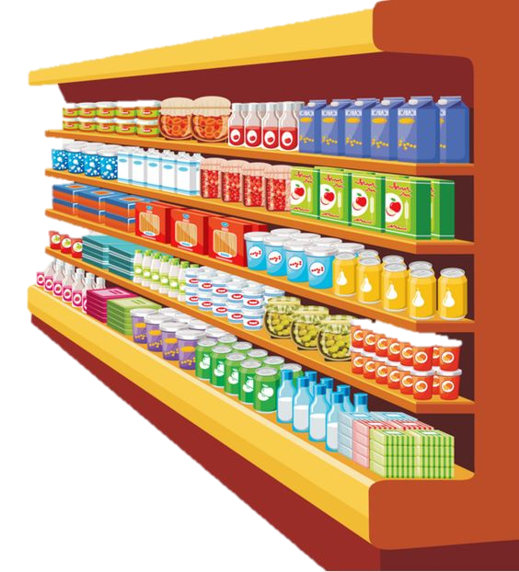
Unit 9 In the grocery store
Lesson 1

Slide 3










Class Rules

Slide 4



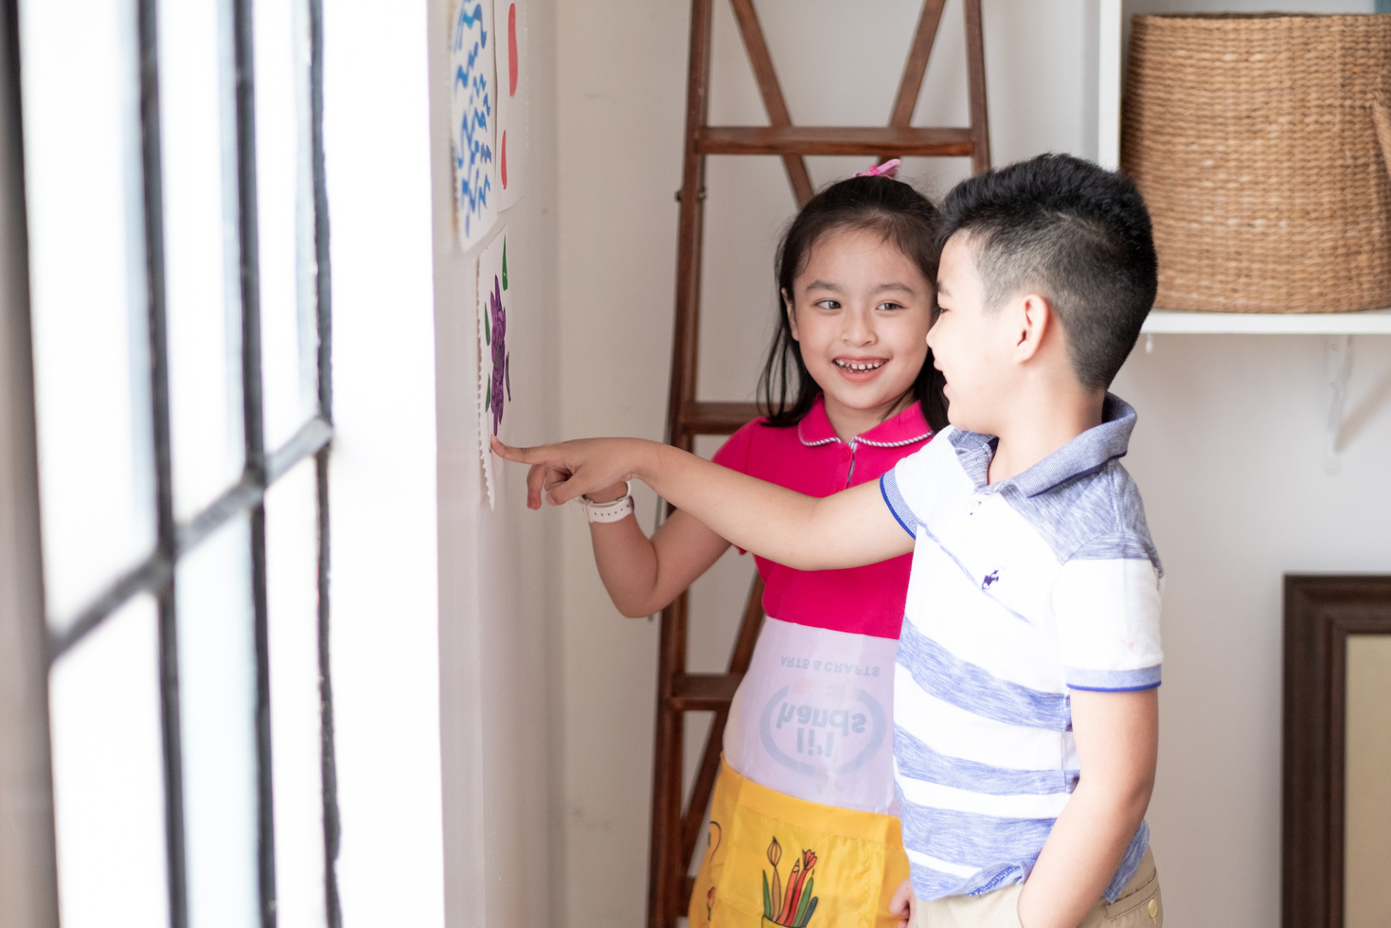



Rule 1
Listen to
your friend
talking in front.

Slide 5








Rule 2
Raise your hand
if you have a question.

Slide 6




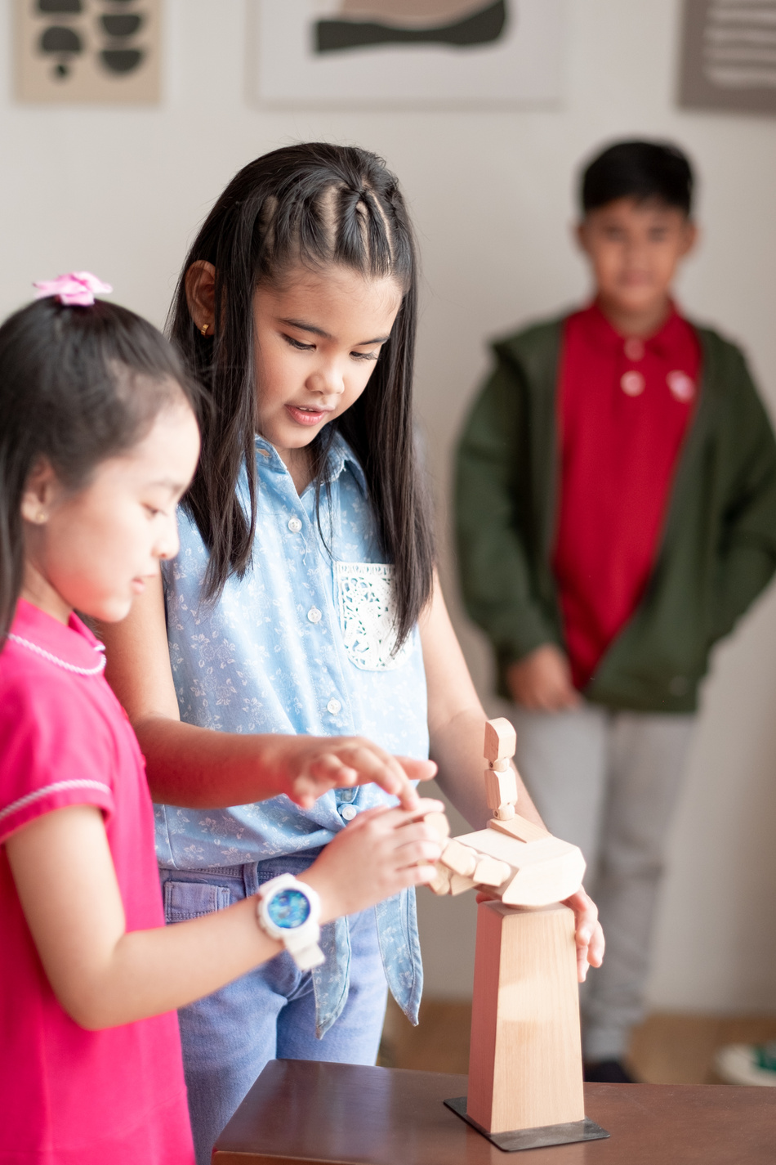


Rule 3
Wait for
your turn.

Slide 7








TABLE OF CONTENTS
1. Warm-up and review.
2. Activity 1: Listen and repeat.
3. Activity 2: Point and say.
4. Fun corner and wrap-up.

Slide 8

01
Warm-up and Review.

Slide 9


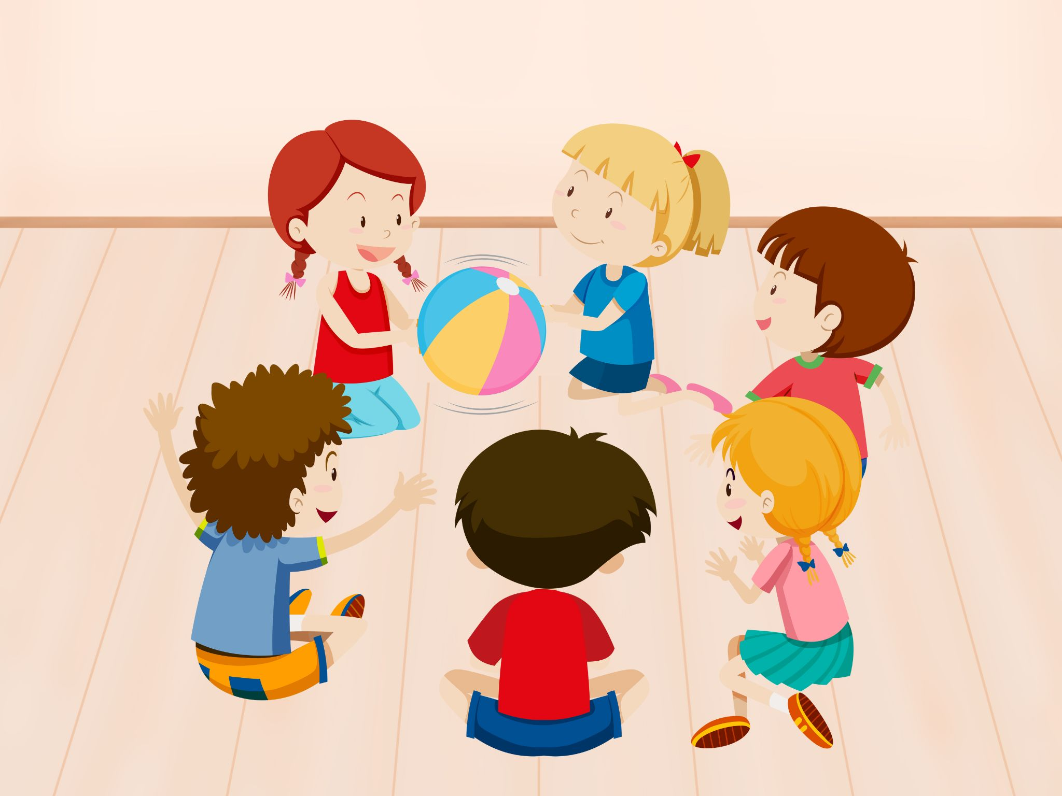

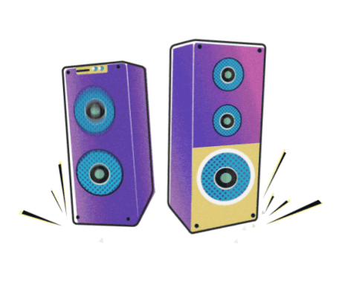

Pass the ball Game
1
2
3
Notes:
GV bật nhạc trước khi click vào câu hỏi số 1. HS vừa nghe nhạc và chuyền bóng đến khi GV bấm dừng ở đoạn nhạc bất kì HS sẽ đọc lại từ tương ứng với câu 1.

Slide 10

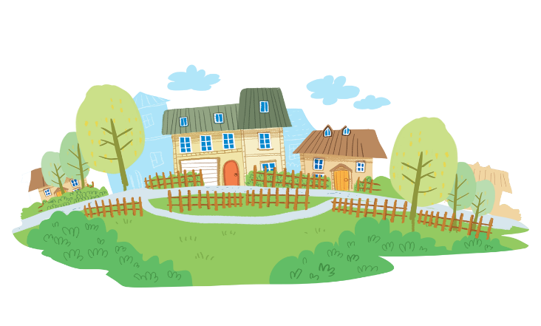

village
Notes:
Sau khi xuất hiện tranh click quay về slide 24 để mở nhạc chuyền bóng.

Slide 11

van
Notes:
Sau khi xuất hiện tranh click quay về slide 24 để mở nhạc chuyền bóng.

Slide 12

volleyball
Notes:
Sau khi xuất hiện tranh click quay về slide 24 để mở nhạc chuyền bóng.

Slide 13


Good Job!

Slide 14


02 Activity 1 Listen and Repeat.

Slide 15

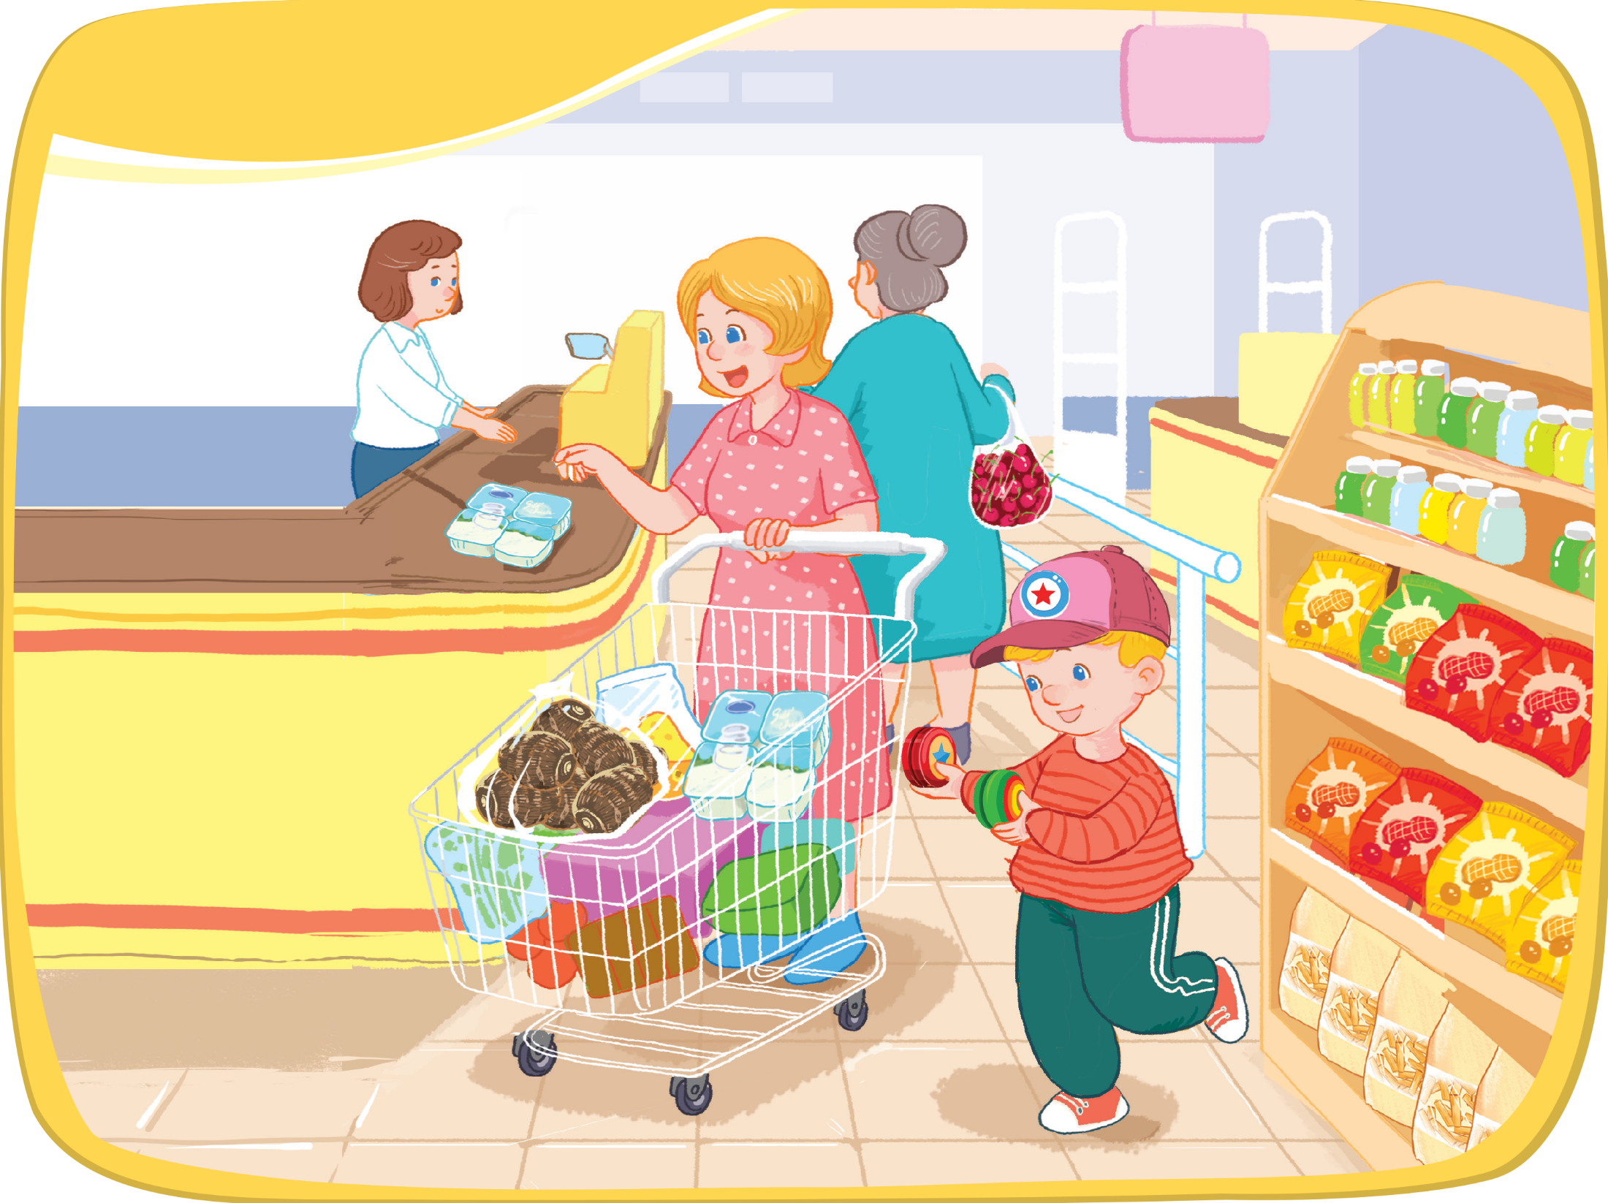

Listen and repeat.
yogurt
yams
yo-yos

Slide 16
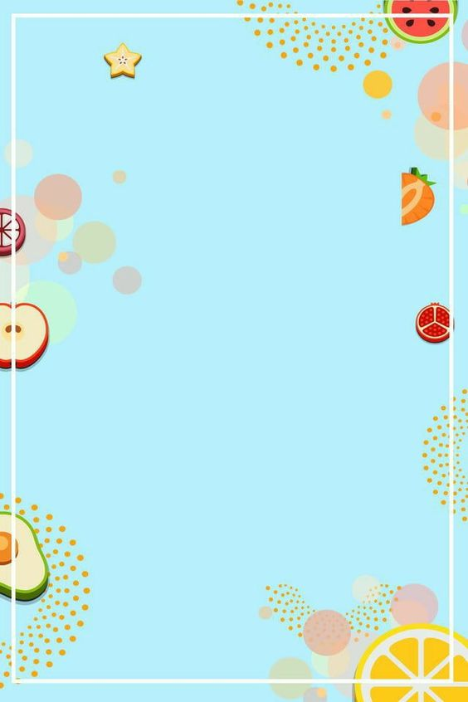
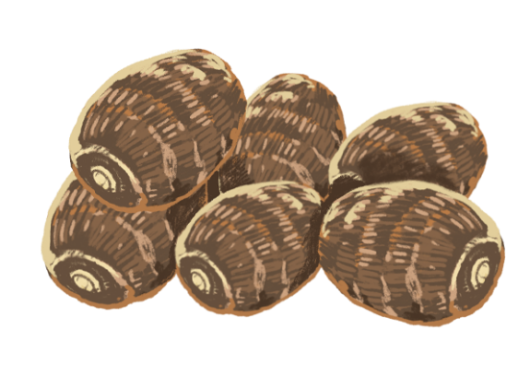
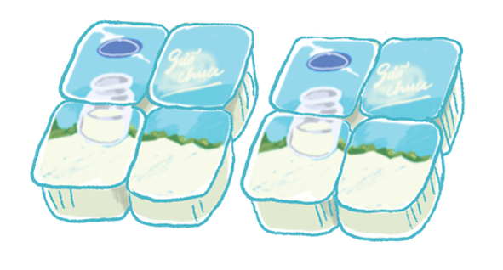

yams
yogurt
yo-yos
y

Slide 17

03 Activity 2 Point and Say.

Slide 18


Point and say.
yogurt
yams
yo-yos

Slide 19
04 Fun corner and Wrap-up.

Slide 20


Option 1
Option 2

Slide 21



START
20
19
18
17
16
15
14
13
12
11
10
9
8
7
6
5
4
3
2
1
0
20
19
18
17
16
15
14
13
12
11
10
9
8
7
6
5
4
3
2
1
0
1
2
3
4
5
Notes:
- GV cho HS xem tranh sau đó che hình lại để HS nói truyền tin.
- Sau khi truyền tin đến HS cuối cùng GV click vào hình dấu chấm hỏi để check đáp án.

Slide 22


?
yogurt

Slide 23
?
yams

Slide 24
?
yo-yos

Slide 25

?
yellow

Slide 26

?
yes

Slide 27






1
3
Iceberg
GAME
2
play
Notes:
GV cho HS xem tranh và đọc đúng từ. GV click vào tranh để hiện đáp án sau đó click vào tảng băng để hình câu hỏi biến mất và bấm NEXT để sang câu hỏi tiếp theo.

Slide 28

yams
2
Next
Notes:
Click vào tảng băng để hình câu hỏi biến mất.

Slide 29


yogurt
1
Next

Slide 30

yo-yos
1
2

Slide 31


Slide 32

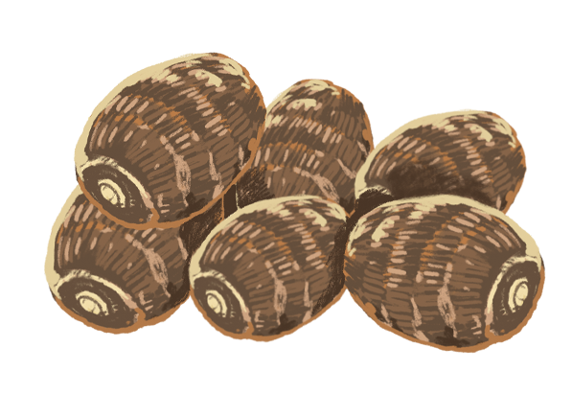
Time to say goodbye!
y

